Slide 1
《openEuler内核编程》
第四章 实验课
实训4：锁机制
中科院软件所
Wednesday, March 17, 2021

Slide 2
实验内容
任务1：设计并实现一个内核模块，在加载到内核时将输出的信息保存到当前目录下的output.txt中，output.txt中周期打印1，2，3…(60min)
任务2：使用自旋锁保护变量(60min)
任务3：使用顺序锁保护变量(60min)
任务4：使用读写锁保护变量(60min)

Slide 3
内核中读写文件数据
打开文件 -- filp_open()
函数原型：struct file* filp_open(const char* filename, int open_mode, int mode);
返回值：
返回 struct file* 结构指针，供后续函数使用；可用IS＿ERR()检验其有效性。
参数说明：
filename：要打开或创建文件的名称（包括路径部分）。
open_mode：文件的打开方式，包括：O_RDONLY（只读打开）、O_WRONLY（只写打开）、O_RDWR（读写打开）、O_CREAT（文件不存在则创建）等。
mode：创建文件时设置创建文件的读写权限（如 644），其它情况可以设为0。
关闭文件 -- filp_close()
函数原型：int filp_close(struct file*filp, fl_owner_t id);
参数说明：
filp：待关闭的目标文件的文件指针。
id：一般传递NULL值，也可用current->files作为实参。

Slide 4
内核中读写文件数据
读文件 -- kernel_read()
函数原型：ssize_t kernel_read(struct file *file, void *buf, size_t count, loff_t *pos);
参数说明：
file：进行读取信息的目标文件，即file_open() 函数的返回值。
buf：对应放置信息的缓冲区。
count：要读取的信息长度。
pos：表示用户在当前文件中进行读取操作的位置相对于文件开头的偏移量。
写文件 -- kernel_write()
函数原型：ssize_t kernel_write(struct file *file, const void *buf, size_t count, loff_t *pos);
参数说明：
file：进行信息写入的目标文件，即file_open() 函数的返回值。
buf：要写入文件的信息缓冲区。
count：要写入信息的长度。
pos：表示用户在当前文件中进行写入操作的位置相对于文件开头的偏移量。

Slide 5
锁机制
锁概念
加锁（locking）是一种广泛应用的同步技术。当内核控制路径必须访问共享数据结构或进入临界区时，就需要为自己获取一把“锁”。
如果内核控制路径希望访问资源，就试图获取钥匙“打开门”。当且仅当资源空闲时，它才能成功。然后，只要它还在使用这个资源，门就依然锁着。当内核控制路径释放了锁时，门就打开，另一个内核控制路径就可以进入房间。

Slide 6
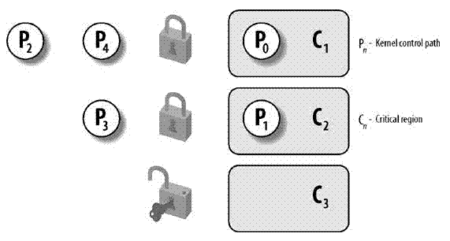
锁机制
锁概念
Notes:
5个内核控制路径（P0，PI，P2，P3和P4）试图访问两个临界区（C1和C2）。内核控制路径P0正在C1中，而P2和P4正等待进入C1。同时，P1正在C2中，而P3正在等待进入C2。注意P0和P1可以并行运行。临界区C3的锁现在打开着，因为没有内核控制路径需要进人C3。

Slide 7
锁机制
自旋锁
用在多个CPU系统中的锁机制，当一个CPU正访问自旋锁保护的临界区时，临界区将被锁上，其他需要访问此临界区的CPU只能忙等待，直到前面的CPU已访问完临界区，将临界区开锁。
自旋锁用于处理器之间的互斥，适合保护很短的临界区，并且不允许在临界区睡眠。申请自旋锁的时候，如果自旋锁被其他处理器占有，本处理器自旋等待（也称为忙等待）。

Slide 8
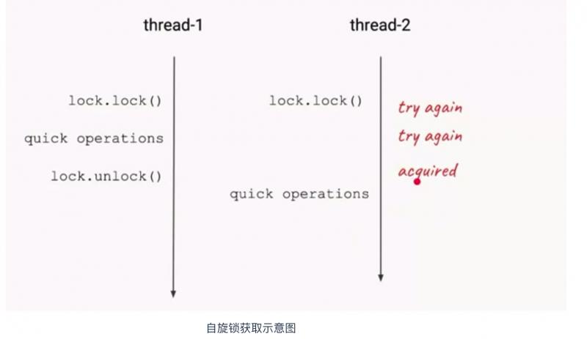
锁机制
自旋锁

Slide 9
锁机制
通用自旋锁
自旋锁的状态值为1表示解锁状态，说明有1个资源可用；0或负值表示加锁状态，0说明可用资源数为0。

Slide 10
锁机制
通用自旋锁
宏定义 | 功能说明
spin_lock_init(lock) | 初始化自旋锁，将自旋锁设置为1，表示有一个资源可用。
spin_is_locked(lock) | 如果自旋锁被置为1（未锁），返回0，否则返回1。
spin_unlock_wait(lock) | 等待直到自旋锁解锁（为1），返回0；否则返回1。
spin_trylock(lock) | 尝试锁上自旋锁（置0），如果原来锁的值为1，返回1，否则返回0。
spin_lock(lock) | 循环等待直到自旋锁解锁（置为1），然后，将自旋锁锁上（置为0）。
spin_unlock(lock) | 将自旋锁解锁（置为1）。

Slide 11
锁机制
通用自旋锁
宏定义 | 功能说明
spin_lock_irqsave(lock, flags) | 循环等待直到自旋锁解锁（置为1），然后，将自旋锁锁上（置为0）。关中断，将状态寄存器值存入flags。
spin_unlock_irqrestore(lock, flags) | 将自旋锁解锁（置为1）。开中断，将状态寄存器值从flags存入状态寄存器。
spin_lock_irq(lock) | 循环等待直到自旋锁解锁（置为1），然后，将自旋锁锁上（置为0）。关中断。
spin_unlock_irq(lock) | 将自旋锁解锁（置为1）。开中断。
spin_unlock_bh(lock) | 将自旋锁解锁（置为1）。开启底半部的执行。
spin_lock_bh(lock) | 循环等待直到自旋锁解锁（置为1），然后，将自旋锁锁上（置为0）。阻止软中断的底半部的执行。

Slide 12
锁机制
通用自旋锁
自旋锁用结构spinlock_t描述，在include/linux/spinlock.h中有结构体 spinlock_t定义
typedef struct {
raw_spinlock_t raw_lock;
#ifdef CONFIG_GENERIC_LOCKBREAK /*引入另一个自旋锁*/
unsigned int break_lock;
#endif
#ifdef CONFIG_DEBUG_SPINLOCK /*用于调试自旋锁*/
unsigned int magic, owner_cpu;
void *owner;
#endif
#ifdef CONFIG_DEBUG_LOCK_ALLOC
struct lockdep_map dep_map; /*映射lock实例到lock-class对象
#endif
} spinlock_t;

Slide 13
锁机制
读/写自旋锁
读/写自旋锁用来解决读者/写者问题。
如果有多个线程（进程、中断处理程序、底半部例程）以只读的方式访问一个临界区数据，读/写自旋锁允许多个线程同时读取数据。
如果一个线程需要对临界区数据进行写操作，它必须获取写锁，只有在没有读者或写者进行操作时，写者才独占临界区数据进行写操作。
读操作时需要获取读锁，写操作时需要获取写锁。
使用读/写锁时，读者必须等待写者完成时才能读，写者必须等待读者完成时才能写，两者的优先权是平等的。

Slide 14
锁机制
读/写自旋锁
宏定义 | 功能说明
rwlock_init(lock) | 初始化自旋锁值为0x01000000（未锁）。
read_lock(lock) | 加读者锁，即将读者计数加1。
read_lock_irqsave(lock, flags) | 加读者锁，即将读者计数加1。并且关中断，存储状态标识到flags中。
read_lock_irq(lock) | 加读者锁，即将读者计数加1。并且关中断。
read_unlock(lock) | 解读者锁，即将读者计数减1。
read_unlock_irqrestore(lock, flags) | 解读者锁，即将读者计数减1。并且开中断，将状态标识从flags读到状态寄存器中。

Slide 15
锁机制
读/写自旋锁
宏定义 | 功能说明
read_unlock_irq(lock) | 解读者锁，即将读者计数减1。并且开中断。
write_lock(lock) | 加写者锁，即将写者锁置0。
write_lock_irqrestore(lock, flags) | 加写者锁，即将写者锁置0。并且关中断，存储状态标识到flags中。
write_lock_irq(lock) | 加写者锁，即将写者锁置0。并且关中断。
write_unlock(lock) | 解写者锁，即将写者锁置1。
write_unlock_irqrestore(lock, flags) | 解写者锁，即将写者锁置1。并且开中断，将状态标识从flags读到状态寄存器中。
write_unlock_irq(lock) | 解写者锁，即将写者锁置1。并且开中断。

Slide 16
锁机制
读/写自旋锁
用户使用读/写自旋锁，应先自旋锁的状态值初始化为锁初始化为RW_LOCK_BIAS，即0x01000000，表示为未锁状态。
读/写自旋锁用结构rwlock_t描述，它的主要成员为锁状态值变量lock，在include/linux/spinlock_types.h有结构体rwlock_t定义
typedef struct {
raw_rwlock_t raw_lock;
……
} rwlock_t;
typedef struct {
unsigned int lock;
} raw_rwlock_t;

Slide 17
锁机制
读/写自旋锁
在结构raw_rwlock_t中，读/写自旋锁状态变量lock为32位，它分为2个部分，0~23位是一个24位计数器，表示对临界数据区进行并发读操作的线程数，线程数以补码形式存入计数器；第24位为表示"未锁"的状态位，在没有线程读或写临界区时，设置为1，否则，设置为0。
如果自旋锁设置了"未锁"状态且无读者，那么lock值为0x01000000；如果写者已获得自旋锁且无读者，则未锁状态位清0，lock值为0x00000000。如果有一个、2个或多个线程获取锁对临界数据区进行读操作，则lock值为0x00ffffff、0x00fffffe等（第24位清0表示未锁，第0~23位为读者个数的补码）。

Slide 18
锁机制
顺序锁
顺序锁是对读/写锁的优化，它允许读写同时进行，提高了并发性，读写操作同时进行的概率较小时，其性能很好。
顺序锁对读/写锁进行了下面的改进：
写者不会阻塞读者，即写操作时，读者仍可以进行读操作。
写者不需要等待所有读者完成读操作后才进行写操作。
写者与写者之间互斥，即如果有写者在写操作时，其他写者必须自旋等待。
如果在读者进行读操作期间，有写者进行写操作，那么读者必须重新读取数据，确保读取正确的数据。
要求临界区的共享资源不含指针，因为如果写者使指针失效，读者访问该指针，将导致崩溃。

Slide 19
锁机制
顺序锁
顺序锁实际上由一个自旋锁和一个顺序计数器组成，有的应用已包括自旋锁，只需要一个顺序计数器配合就可以实现顺序锁。
针对这两种情况，Linux内核给顺序锁提供了两套API函数。一套API函数为*seq*，完整地实现了顺序锁；另一套API函数为*seqcount*，只包含了顺序计数器，需要与用户的自旋锁配套实现顺序锁。

Slide 20
锁机制
顺序锁
宏定义 | 功能说明
seqlock_init(x) | 初始化顺序锁，将顺序计数器置0。
write_seqlock(seqlock_t *sl) | 加顺序锁，将顺序号加1。写者获取顺序锁s1访问临界区，它使用了函数spin_lock。
write_sequnlock(seqlock_t *sl) | 解顺序锁，使用了函数spin_unlock，顺序号加1。
write_tryseqlock(seqlock_t *sl) | 功能上等同于spin_trylock，顺序号加1。
read_seqbegin(const seqlock_t *sl) | 返回顺序锁s1的当前顺序号，读者没有开锁和释放锁的开销。
read_seqretry(const seqlock_t *sl, unsigned start) | 检查读操作期间是否有写者访问了共享资源，如果是，读者就需要重新进行读操作，否则，读者成功完成了读操作。

Slide 21
锁机制
顺序锁
宏定义 | 功能说明
seqcount_init(x) | 初始化顺序号。
read_seqcount_begin(const seqcount_t *s) | 读者在读操作前用此函数获取当前的顺序号。
read_seqcount_retry(const seqcount_t *s, unsigned start) | 读者在访问完后调用此函数检查在读期间是否有写者访问临界区。如果有，读者需要重新进行读操作，否则，完成读操作。
write_seqcount_begin(seqcount_t *s) | 写者在访问临界区前调用此函数将顺序号加1，以便读者检查是否在读期间有写者访问过。
write_seqcount_end(seqcount_t *s) | 写者写完成后调用此函数将顺序号加1，以便读者能检查出是否在读期间有写者访问过。

Slide 22
锁机制
顺序锁
顺序锁用结构seqlock_t描述，它包括顺序计数器sequence和自旋锁lock。在include/linux/seqlock.h有结构体seqlock_t定义
typedef struct {
unsigned sequence;
spinlock_t lock;
} seqlock_t;

Slide 23
锁机制
顺序锁
结构seqlock_t中，顺序计数器sequence存放顺序号，每个读者在读数据前后两次读顺序计数器，并检查两次读到的顺序号是否相同。如果不相同，说明新的写者已经开始写并增加了顺序计数器，表明刚读到的数据无效。
写者通过调用函数write_seqlock获取顺序锁，将顺序号加1，调用函数write_sequnlock释放顺序锁，再将顺序号加1。这样，写者正在写操作时，顺序号为奇数，写完临界区数据后，顺序号为偶数。

Slide 24
锁机制
顺序锁
读者应以循环查询方法读取临界区数据
读者在读临界区数据之前，先调用函数read_seqbegin获致当前的顺序号，如果顺序号seq为奇数，说明写者正写临界区数据，或者seq值与顺序号当前值不等，表明读者正读时，写者开始写，函数read_seqretry返回1，读者继续循环等待写者完成。
do {
seq = read_seqbegin(&foo); //返回当前的顺序号
... //临界区数据操作
} while (read_seqretry(&foo, seq));

Slide 25
任务1
实训任务
在内核模块中，创建并运行一个线程，这个线程实现的功能是：在加载到内核的时候将输出的信息保存到当前目录下的output.txt中，output.txt中周期打印1，2，3…
审核要求
正确、成功地完成任务。
提交每一步操作以及结果显示的截图。

Slide 26
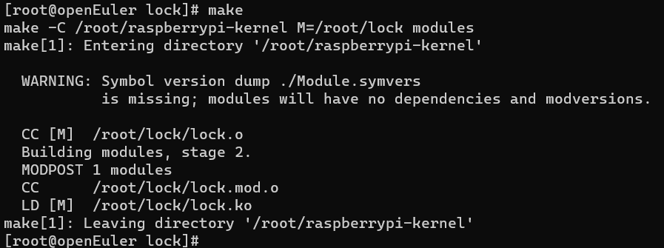
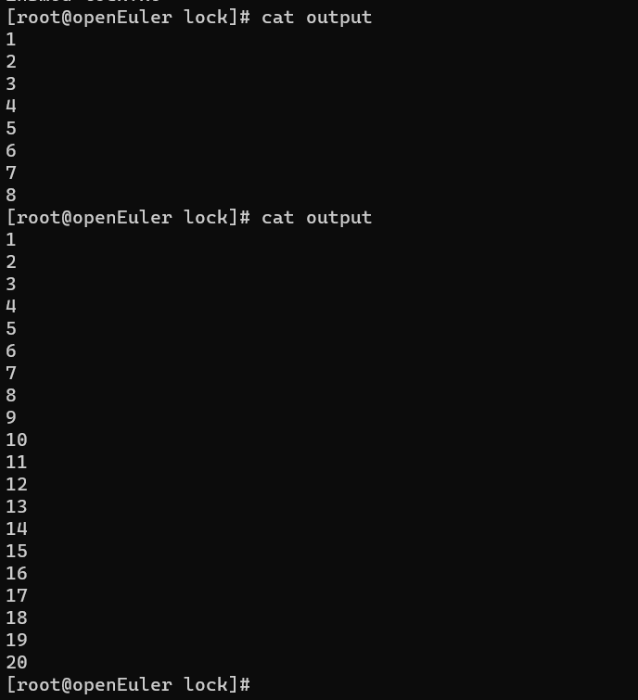
任务1

Slide 27
任务2
实训任务
1、在实训1的基础上，分别用函数setMyVar和getMyVar实现变量的写和读，并且打印出读和写的具体值。在线程while循环中调用set和get函数，每次对变量加1，可以从output.txt中查看结果。
2、对上文的变量用自旋锁进行保护，调用两个线程对变量进行读取，一个线程从0开始，一个线程从100开始，每次加1，要求在加锁、解锁和获取锁冲突时候都要输出状态。
审核要求
正确、成功地完成任务。
提交每一步操作以及结果显示的截图。

Slide 28
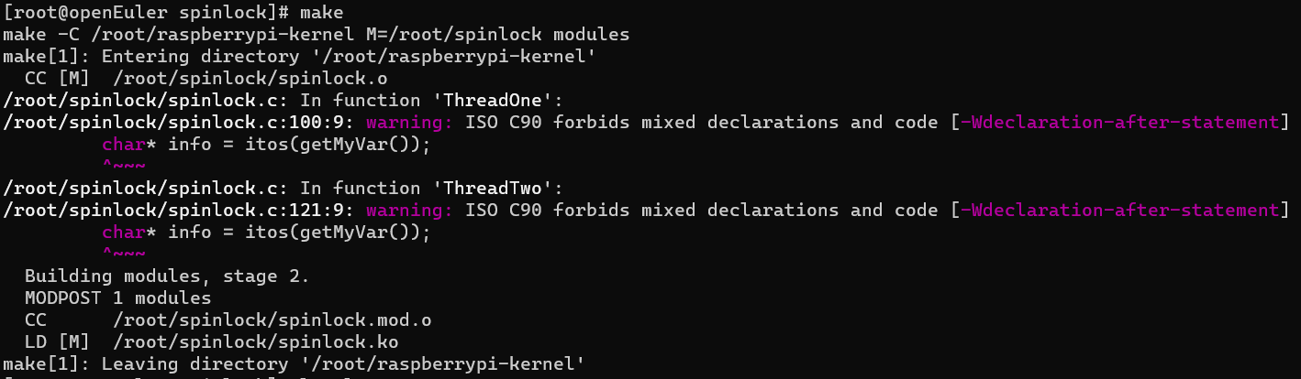
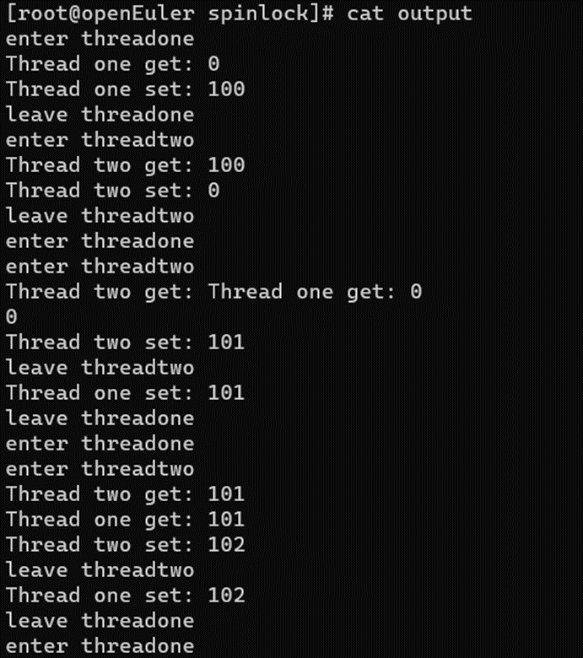
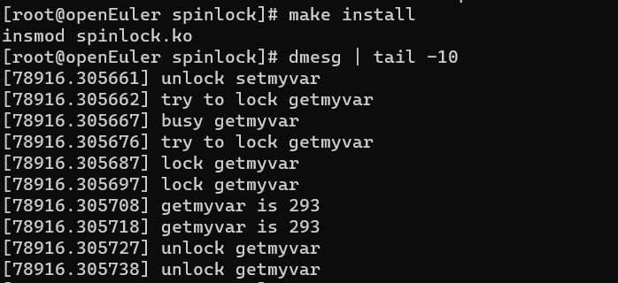
任务2

Slide 29
任务3
实训任务
1、在实训1的基础上，分别用函数setMyVar和getMyVar实现变量的写和读，并且打印出读和写的具体值。在线程while循环中调用set和get函数，每次对变量加1，可以从output.txt中查看结果。
2、对上文的变量用顺序锁进行保护，调用两个线程对变量进行读取，一个线程从0开始，一个线程从100开始，每次加1，要求在加锁、解锁和获取锁冲突时候都要输出状态。
审核要求
正确、成功地完成任务。
提交每一步操作以及结果显示的截图。

Slide 30
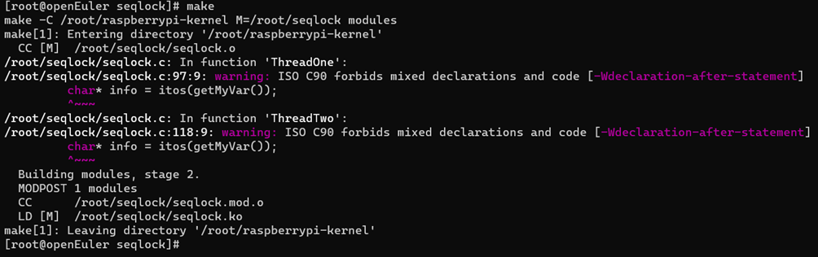
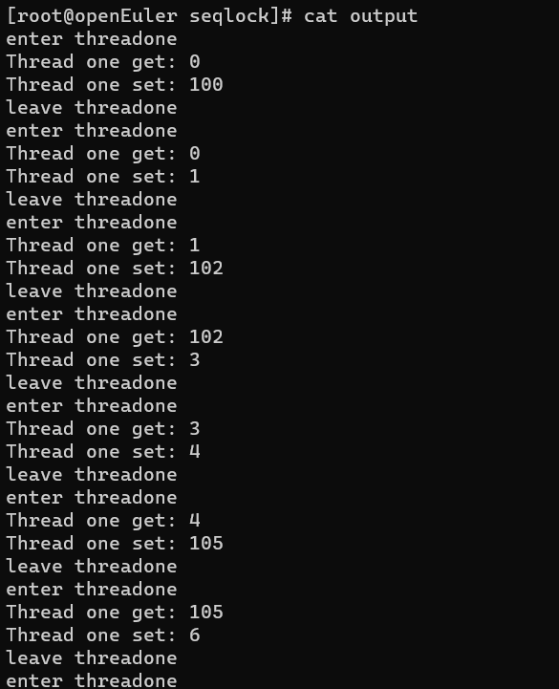
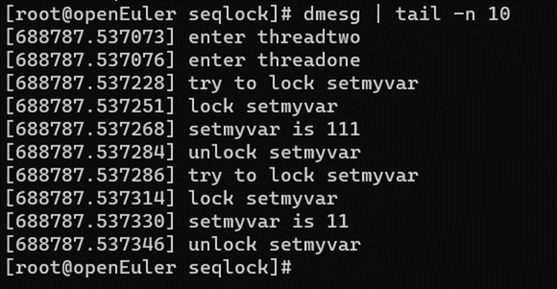
任务3

Slide 31
任务4
实训任务
1、在实训1的基础上，分别用函数setMyVar和getMyVar实现变量的写和读，并且打印出读和写的具体值。在线程while循环中调用set和get函数，每次对变量加1，可以从output.txt中查看结果。
2、对上文的变量用读写锁进行保护，调用两个线程对变量进行读取，一个线程从0开始，一个线程从100开始，每次加1，要求在加锁、解锁和获取锁冲突时候都要输出状态。
审核要求
正确、成功地完成任务。
提交每一步操作以及结果显示的截图。

Slide 32
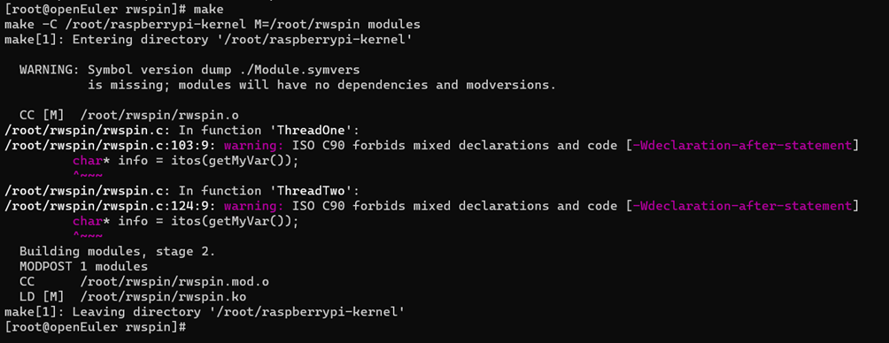
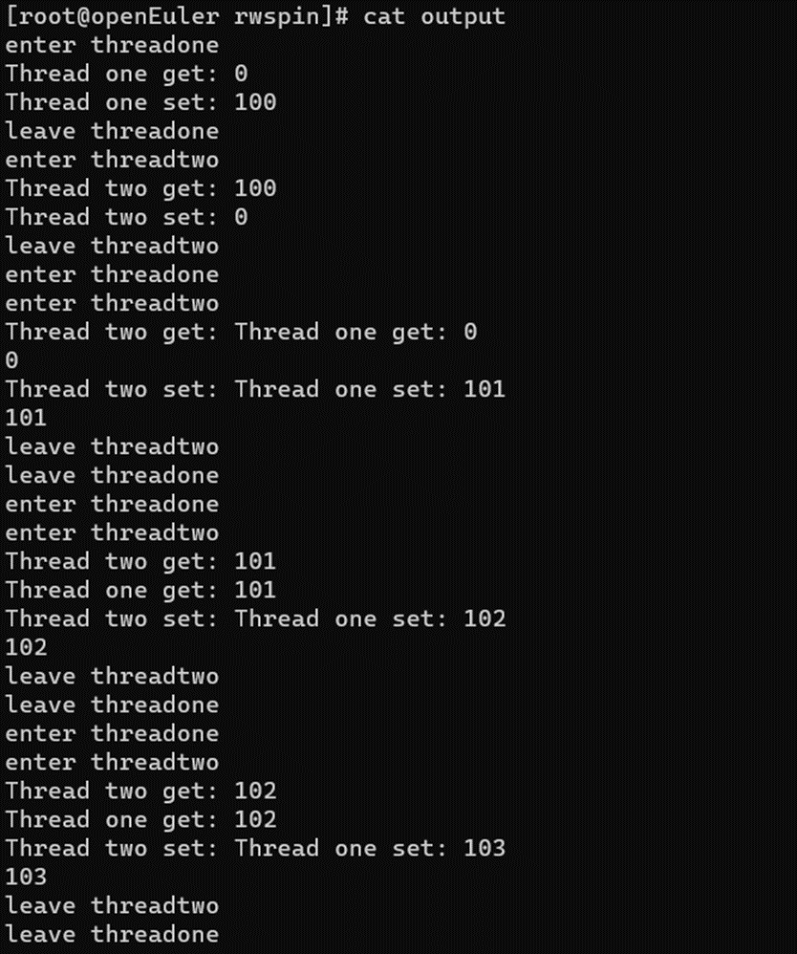
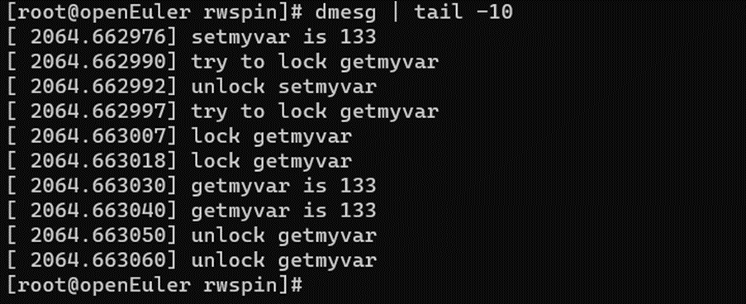
任务4

Slide 33
谢谢！

